Slide 1
SuperMix工具介绍

Slide 2
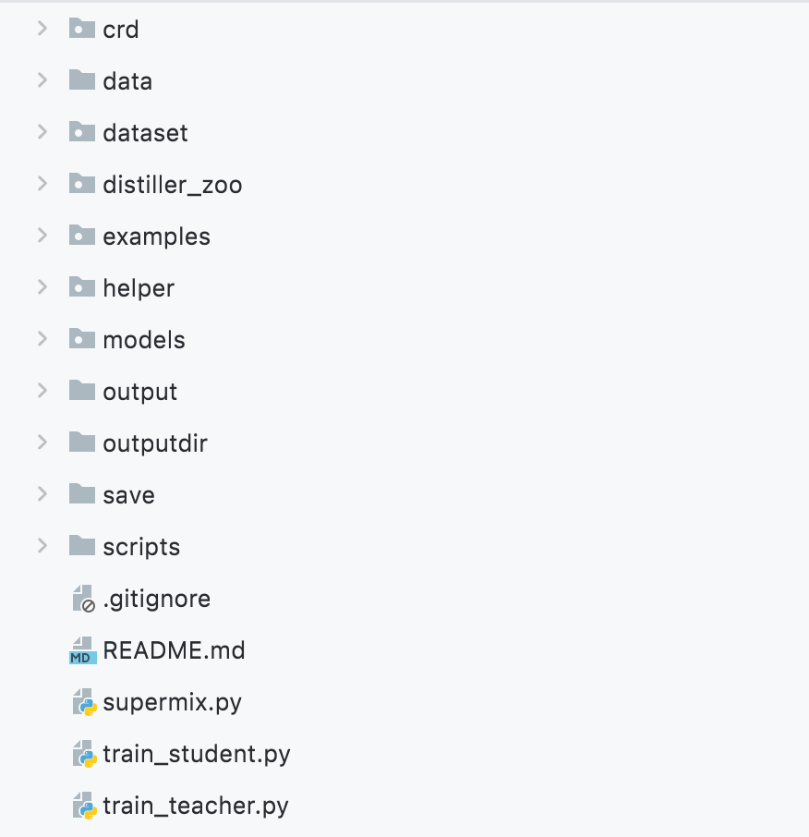
项目结构
crd：管理资源对象
data：数据源
dataset：数据源读取及处理
distiller：一个神经网络压缩库，用于节省内存降低能耗
models：supervisor
scripts：存放shell脚本

Slide 3
运行参数
--dataset 指定使用的数据集，项目中共有两种数据集可以选择，”imagenet”和”cifar100”，默认”cifar100”
--model 指定supervisor，./models中的均可使用
--device 指定运行设备，cuda或者cpu，由于mac没有显卡所以默认使用cpu
--save_dir 指定混合图像的保存位置
--input_dir 指定输入数据集的位置
--bs 指定规模，默认为100
--aug_size 指定生成的混合图像数量，默认500
--k 指定用于混合的图像数量，默认为2张
--alpha 指定狄利克雷分布的alpha值，默认为3
--sigma 指定高斯平滑的标准差，默认为1
--w 指定混合遮罩的空间尺寸，默认为8
--tol 指定提前终止的簇中成功样本所占百分比，默认70
--plot 指定是否生成后是否绘制混合图像，默认true

Slide 4
运行参数
运行示例

Slide 5
SuperMix.py
用于接受数据集并对数据集进行划分或选取部分子集
高斯平滑对象，去除模糊图像中的细节和噪声
蒙板处理
具体的混合图像的方法

Slide 6
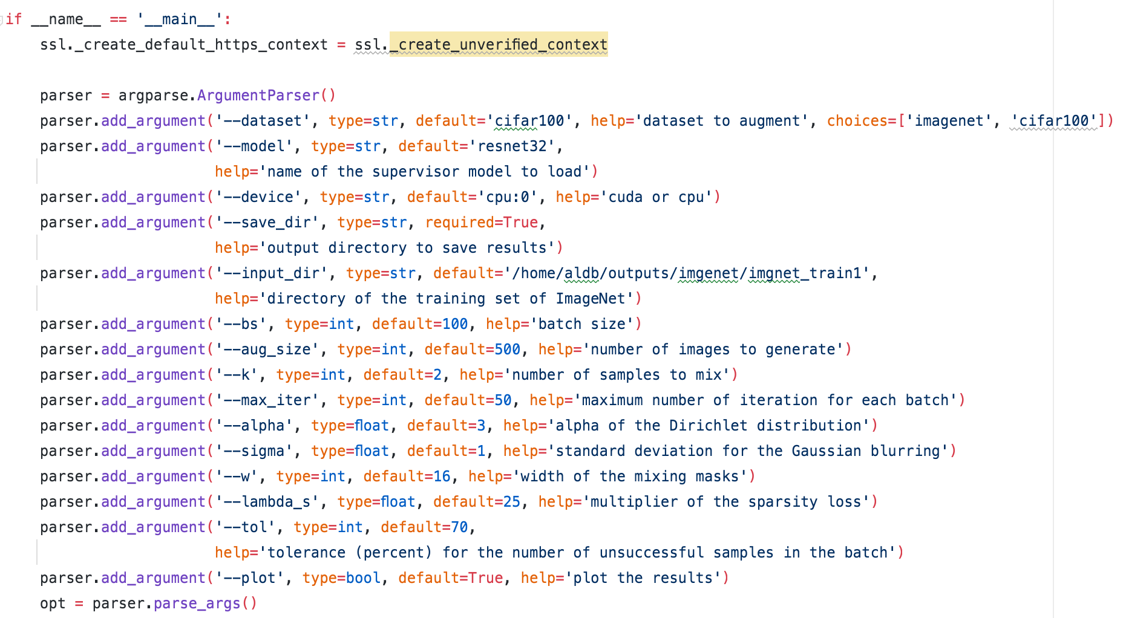
SuperMix.py
先读参

Slide 7
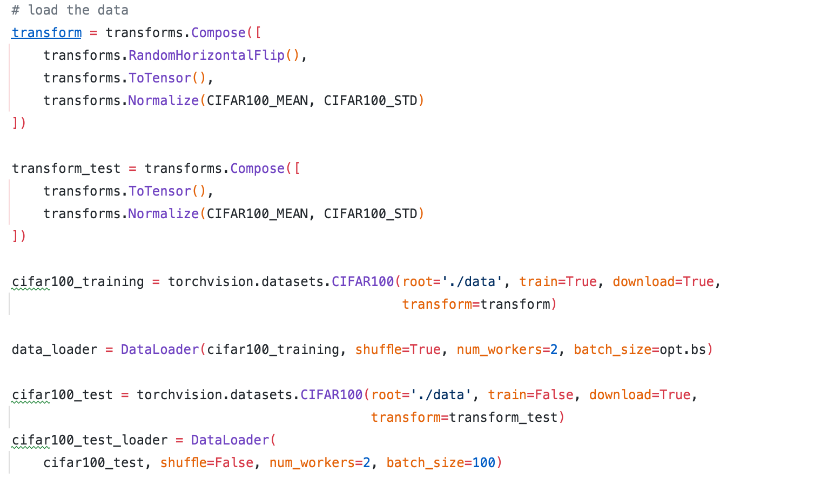
SuperMix.py
加载数据

Slide 8
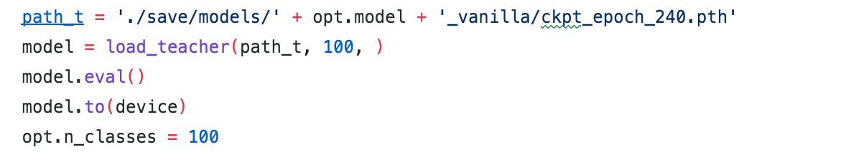
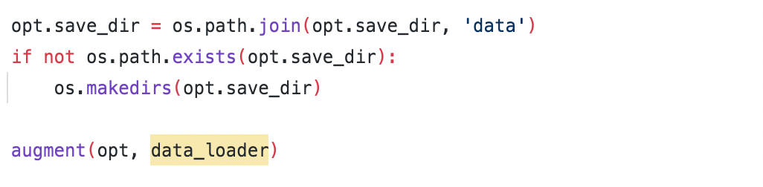
SuperMix.py
supervisor
保存结果

Slide 9
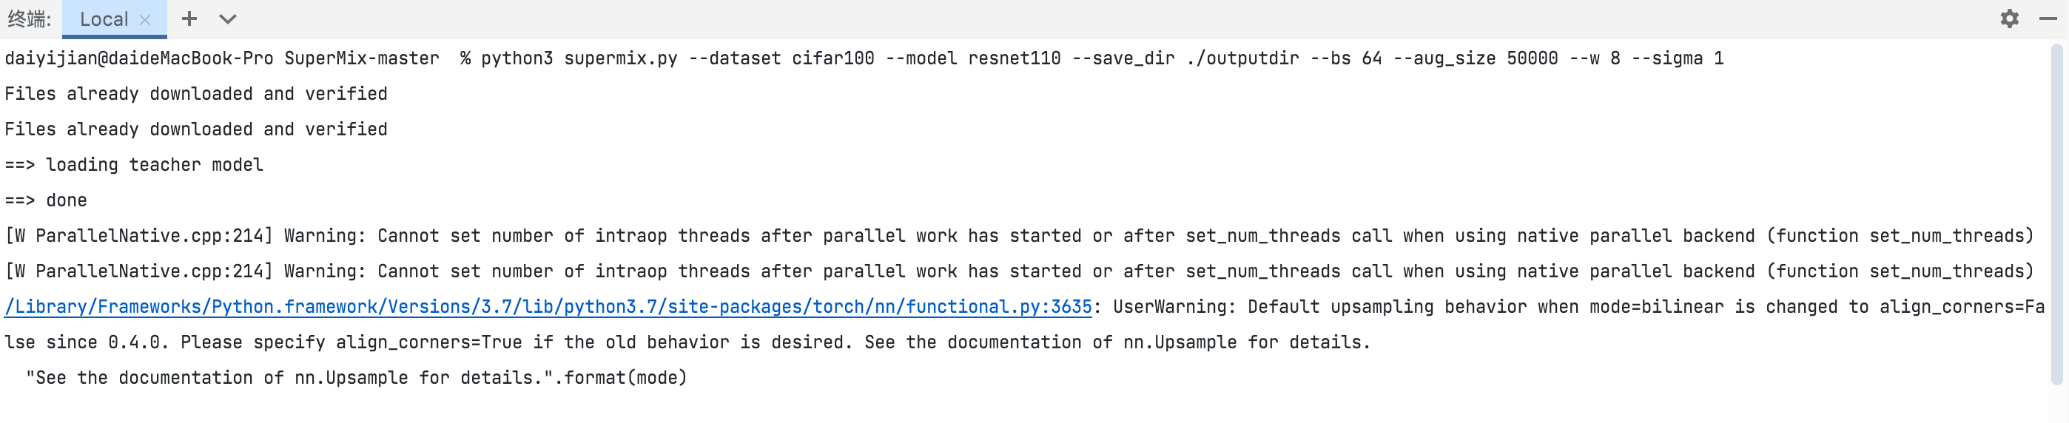
运行过程

Slide 10
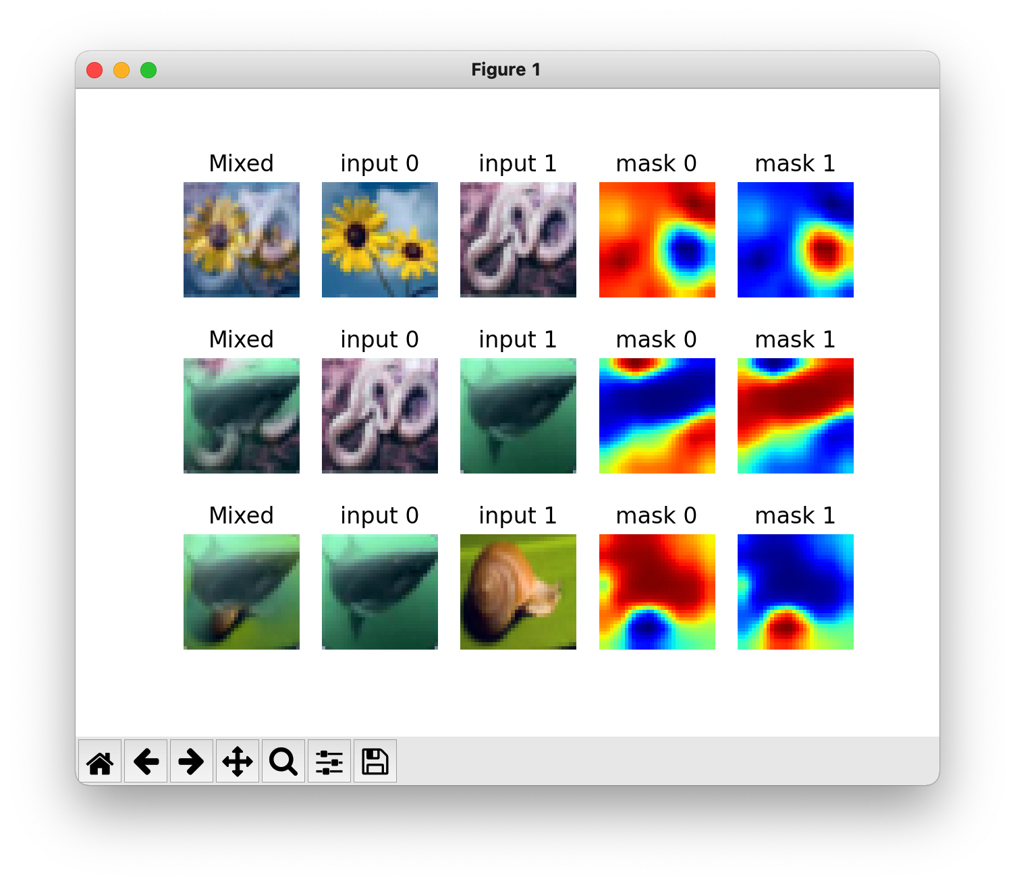
运行结果

